Slide 1

五子棋小游戏
陈映李 惠晨昱 梁子聪 李泽烨 张诗璠 蔡煜 屈子炎

Slide 2
1
项目简介
目录
2
组员分工
3
功能实现
4
设计方案
5
程序演示

Slide 3
1
项目简介

Slide 4
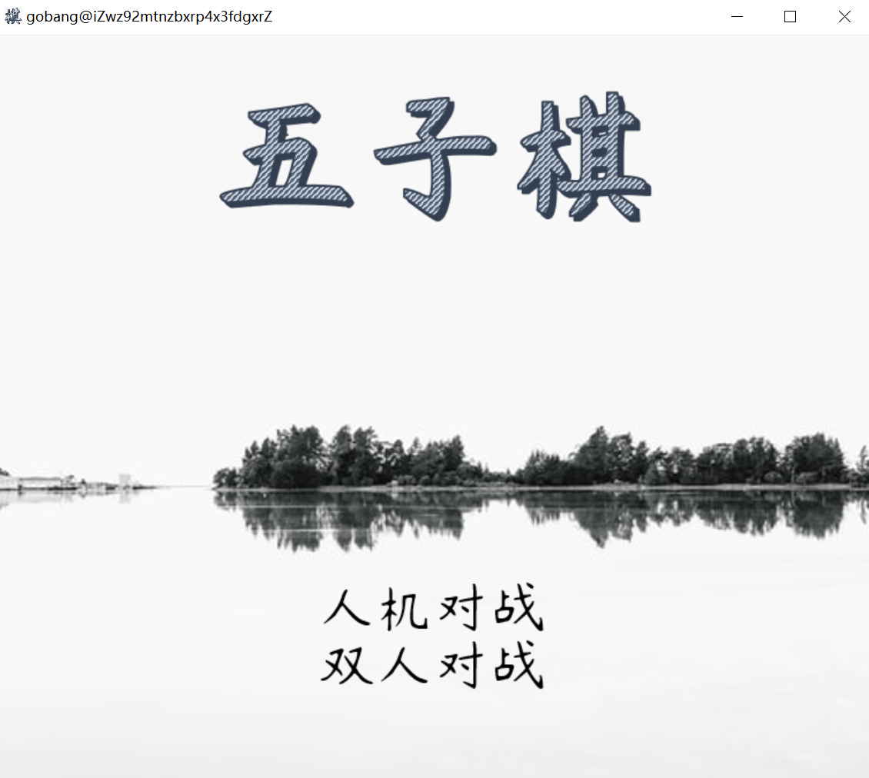
项目简介
本项目是基于Python语言设计的五子棋小游戏。主要功能如下：
GUI界面：
初始界面：可选择人机对战、双人对战
游戏界面：可选择“重开”、“返回”、“悔棋”、“认输”
人机对战（枚举法、alpha-beta剪枝算法）
双人对战：（网络通信）

Slide 5
2
组员分工

Slide 6

组员分工
队员 | 任务
屈子炎 | GUI
李泽烨
陈映李 | 分工、联调
梁子聪 | 双人对战
张诗璠 | 人机对战
蔡煜
惠晨昱 | 判断输赢

Slide 7
3
设计方案

Slide 8
软件流程图
培训项目招生对象为拟上市企业的CEO、CFO、董事会秘书或企业资本运营人员、中介机构等。
三期报名生源构成情况表
时间 | 企业 | 中介 | 其他 | 总计
一期 | 14 | 18 | 6 | 38
二期 | 7 | 12 | 3 | 22
三期 | 15 | 5 | 0 | 20

Slide 9
4
技术原理

Slide 10
双人对战——网络通信
培训项目招生对象为拟上市企业的CEO、CFO、董事会秘书或企业资本运营人员、中介机构等。
三期报名生源构成情况表
时间 | 企业 | 中介 | 其他 | 总计
一期 | 14 | 18 | 6 | 38
二期 | 7 | 12 | 3 | 22
三期 | 15 | 5 | 0 | 20

Slide 11
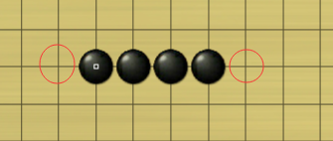
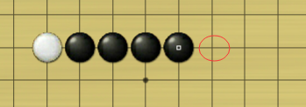

人机对战——枚举法
行棋术语
活4：有两个威胁的四
冲4：只有一个威胁的四

Slide 12
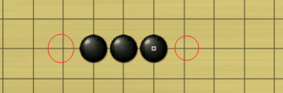
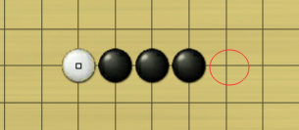
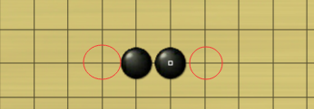
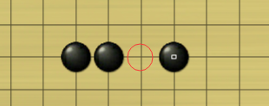
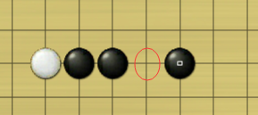
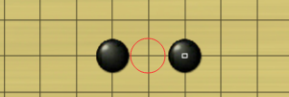
人机对战——枚举法
行棋术语
活3：再走一着可以形成活四的三
眠3：再走一着可以形成冲四的三。
活2：再走一着可以形成活三的二

Slide 13
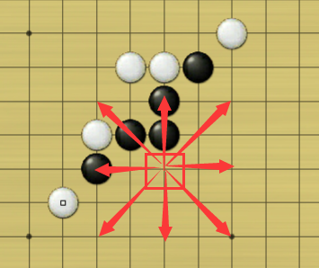
人机对战——枚举法
搜索算法
假设红色方框为当前考虑的落子位置
依次向8个方向扫描
确定该点落子可以形成的活2，活3，眠3，活4，冲4，5的个数

Slide 14
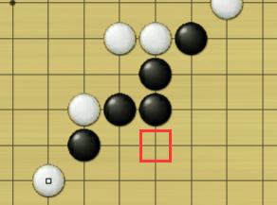
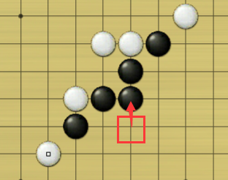
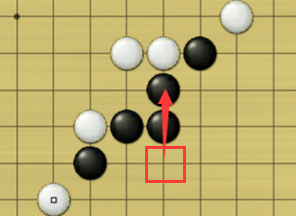
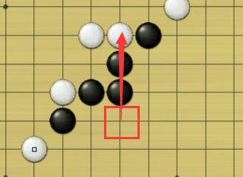
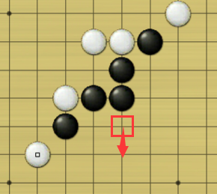
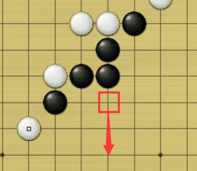
人机对战——枚举法
搜索算法——眠3示例
Step4: sumk=3
继续再向上扫描，颜色不同
此方向扫描结束
Step1: sumk=1
假设在红框处下黑子
Step2: sumk=2
向上扫描，颜色相同
Step3: sumk=3
继续再向上扫描，颜色相同
Step5: sumk=3
向下扫描，为空，继续
Step6: sumk=3
向下扫描，为空
落子后在该方向形成1个眠3
对其他8个方向重复此过程

Slide 15
人机对战——枚举法
得分设置
结构 | 得分
5 | --（优先）
活4 | 1000
冲4 | 300
活3 | 300
眠3 | 100
活2 | 50

Slide 16
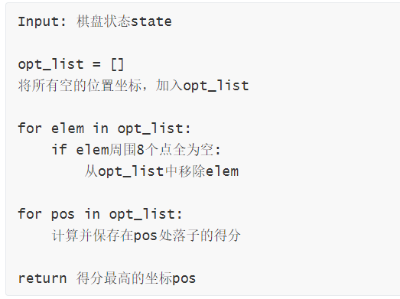
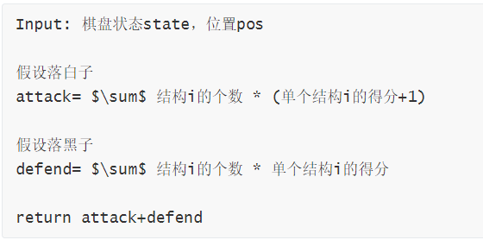
人机对战——枚举法
算法流程
注：attack得分中每个结构+1以保证双方局势相同时，人机优先选择进攻

Slide 17
人机对战——枚举法
AI博弈树
五子棋游戏分析：双人完全信息博弈:
两位对手对垒，轮流走步，每一方知道对方已经走过的棋步，以及当前的格局。
博弈过程：
假设自己为A方
A方预测自己下棋的时候，具有主导权
博弈树
预测B方下棋的时候，主导权在B，所以，A方必须考虑到对自己最不利的情况发生

Slide 18
人机对战——枚举法
极大极小值分析法
估价函数： 对棋盘情况打分
棋盘情况 | 连成五子 | 活4或两个4 | 一个四一个三 | 连成四子 | 双三 | 单活三 | 单通过周围棋子的数目 给定不同的分数
电脑 | 100 | 90 | 80 | 70 | 60 | 50 | A电脑的所有棋子的分数的平均数目—玩家的所有的棋子的分数的平均
玩家 | -100 | -90 | -80 | -70 | -60 | -50

Slide 19
人机对战——枚举法
极大极小值分析法
当叶节点的估值计算出来后，再推算出父节点的估值。
推算父结点的值：
对于MAX节点（即下一步该电脑走棋），其估值应该取其后继节点估值的最大值（对自己最有利的情况）
对于MIN节点（即下一步该玩家走棋），其估值应该取其后继 节点估值的最小值（对自己最不利的情况）

Slide 20
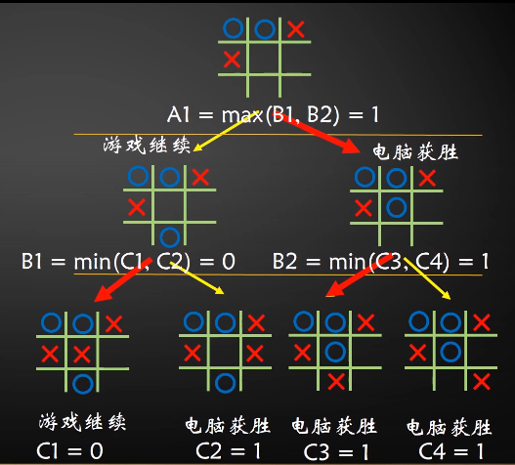
人机对战——枚举法
极大值极小值分析法
圆圈： 电脑
叉：玩家

Slide 21
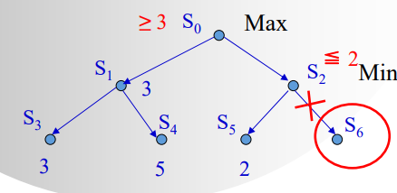
人机对战——枚举法
剪枝
问题
为什么需要剪枝？
max-min :这种生成节点和计算估值相分离的搜索方式,需要生成规定深度内的所有节点,因此搜索效率较低。
改进
边生成节点边对节点估值，就有可能删去一些不必要的节点，从而减少搜索及计算的工作量。

Slide 22
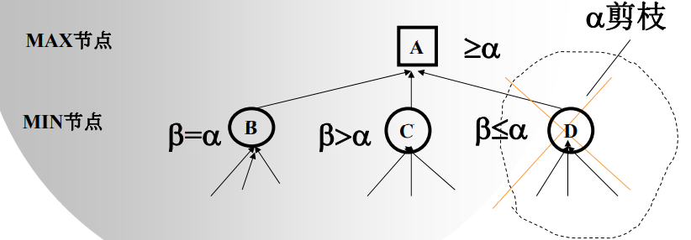
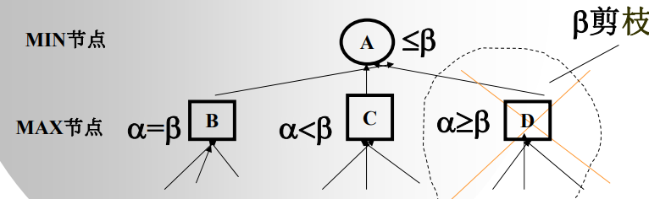
人机对战——枚举法
Alpha-beta剪枝
Alpha剪枝
Beta剪枝
设MAX节点的下限为α ，则其所有的MIN子节点中，评估值的β上限小于等于α的节点，其以下部分的搜索都可以停止了，即对这部分节点进行了α剪枝。。
设MIN节点的上限为β ，则其所有的MAX子节点中，其评估值的α下限大于等于β的节点，其以下部分的搜索都可以停止了，即对这部分节点进行了β剪枝。
Notes:
设的树的深度为两层，所以只用了alpha算法

Slide 23
输赢判断
人机对战、双人对战共用
每落子一次，将当前落子位置，颜色、棋盘全局状态作为参数传递给函数judge _win 函数
满足获胜条件则返回True，否则返回False

Slide 24
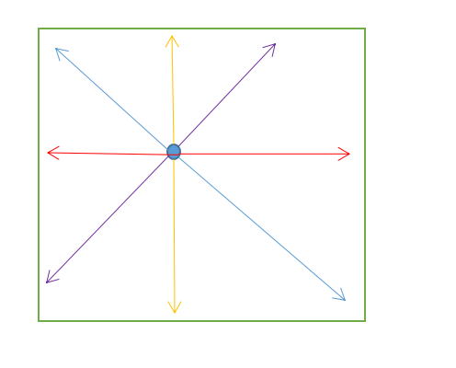
输赢判断
具体流程：
count1，count2，count3，count4分别计数四个方向上相连的同色棋子数目
从落子点开始，分别进行横向、纵向、正对角线、反对角线的循环扫描
循环结束后，只要有任一方向countx=5，则此落子方取得胜利
如右图

Slide 25
5
程序演示

Slide 26
感谢您的观看!

Slide 27
培训方式
面试
研讨会
专家讲座
在培训方式上以面授为主，具体授课时间为4天。
根据学员注重实务的特点，为弥补课堂集体授课个性化兼顾不足问题，我们在晚上又安排了3个小时的硏讨会，供学员进行学习交流。
邀请有实务经验的专家对学员所提问题进行了针对性讲解。

Slide 28

学员评分
课程 | 教师 | 课程评价平均分
创业板上市的投行券商业务 | 梁化军 | 4.39
中小企业的公司治理与反收购设置 | 卢力平 | 4.59
上市前财务会计问题 | 苏洋 | 4.30
上市前审计税务问题 | 徐继凯 | 4.30
资本运营与企业融资案例 | 姜军 | 4.42
股权私募融资业务与私募条款解读 | 姜军 | 4.41
创业板发行规则和被合决情况、信息披露与资本市场处罚 | 袁怀中 | 4.44
上市前的法律业务处理 | 陈志武 | 4.69
以上评分均由学员在培训项目结束后自主打分，满分为5分，通过所有学员平均分给出最终课程分数。

Slide 29
收支情况
具体收支情况表
培训期数 | 报名人数 | 学员数量 | 学费收入 （不含食宿） | 成本 | 盈余
一期 | 38 | 32 | 94200 | 47571.35 | 46628.65
二期 | 22 | 16 | 67538 | 39842.3 | 27695.7
三期 | 15 | 20 | 59365 | 40207.61 | 19157.39
比照并略高于学院基本收费水平，此班培训班费用每人按3000元收取，折合每天收费750元/人。

Slide 30
收支情况
问题
1、课程内容讲授上存在一定的重叠现象
2、授课内容深浅不一
建议
1、在授课之前由负责教授就授课内容与授课老师进行充分沟通
2、加快我院的师资库建设，实现资源共享

Slide 31


授课内容
问题
教授负责制下的创新课程还处于初期，需要尽快论证符合市场需求或引导市场需求的有影响力的培训产品、精品课程和品牌课程，形成规模优势和品牌优势。
建议
进一步加强我院的课程研发力度，以我院师资为核心，配合其他社会力量，能够在一个维度或几个维度上开发出叫得响的品牌课程。

